Slide 1
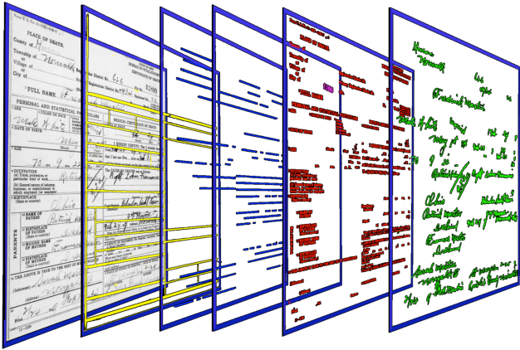
PREMESSA
L’obiettivo di questo lavoro si concentra sulla segmentazione nell'elaborazione digitale.
E’ un processo di suddivisione di un'immagine in regioni disgiunte ed omogenee, impiegata per conseguire una rappresentazione più compatta, per estrarre degli oggetti e come strumento per lo studio delle immagini.
Più specificatamente tratteremo la segmentazione semantica che si riferisce al processo di collegamento di ciascun pixel di un'immagine ad un'etichetta di classe (persone, macchina, fiore, oggetti)

Slide 2
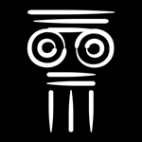
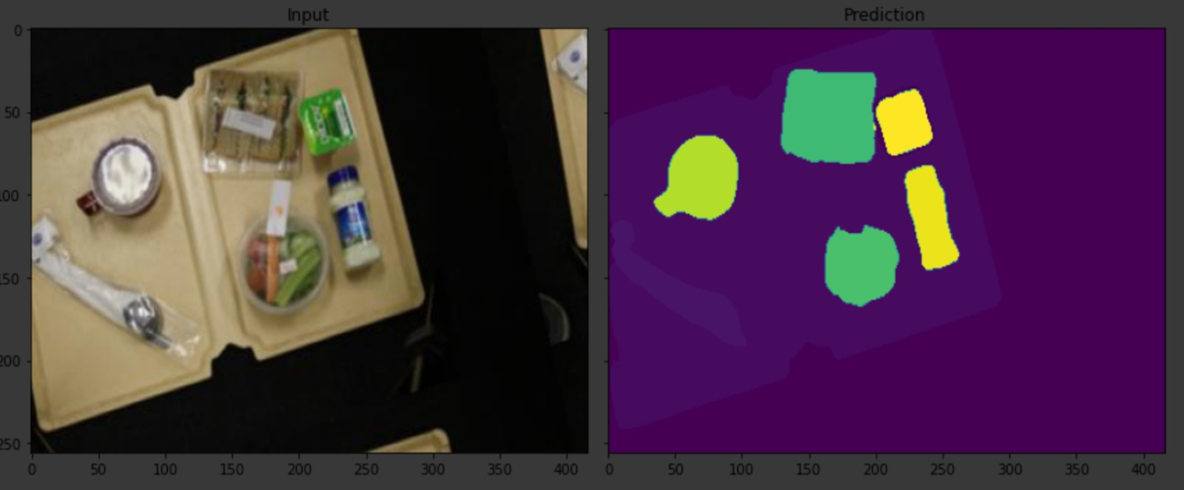
Mission: “Tray Food segmentation”
Classificare e segmentare gli oggetti che si trovano su un vassoio da mensa attraverso immagini che sono state elaborate e manipolate con Photoshop.
Il Dataset “trayDataset” che ci è stato fornito è formato da :
Xtrain-composto da 17 immagini di diversi vassoi che sono state rielaborate, ruotate e capovolte generando un pacchetto di 1241 immagini totali ;
yTrain - truth labels for XTrain;
XTest - 8 immagini uniche di vassoi non presenti nel XTrain .
yTest: truth labels for XTest
Notes:
Le posso chiamare maschere?

Slide 3
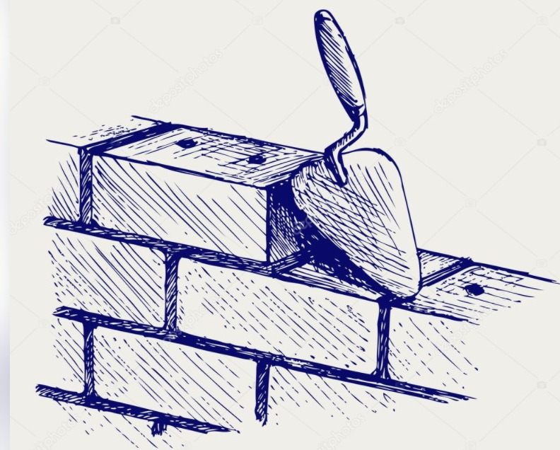
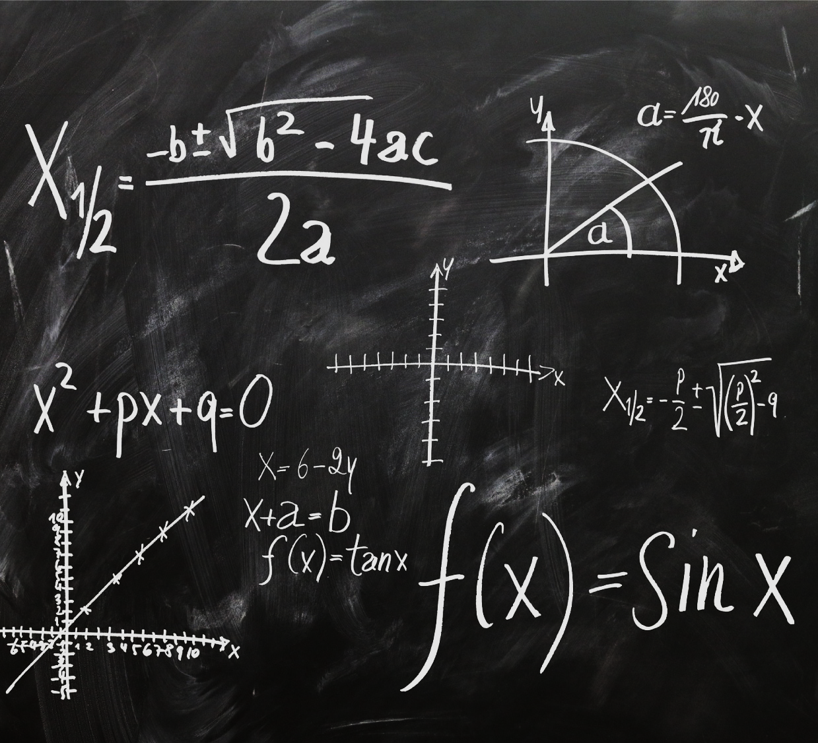
Baseline di progetto
Il notebook Tray Food Segmentation, reso disponibile su KAGGLE, ci ha fornito i risultati di una soluzione adottata attraverso l’utilizzo della rete Unet ottenendo i seguenti risultati:
Questo risultato è stato il nostro punto di partenza per migliorare le prestazioni
IoU: 0.9226

Slide 4
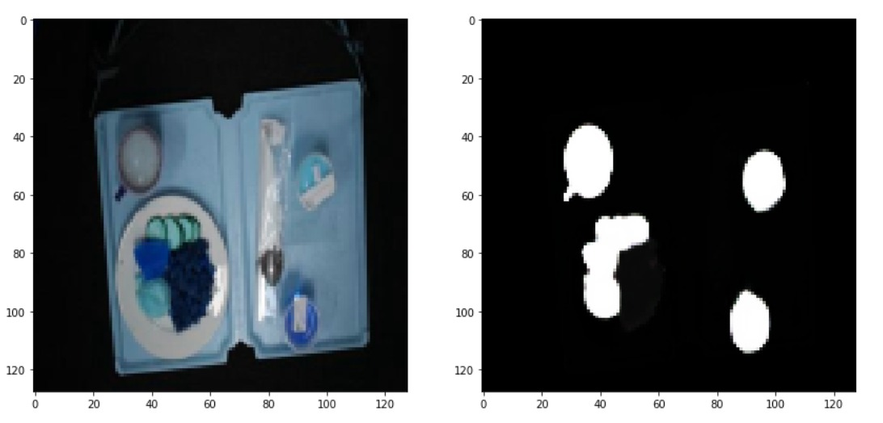
Specifiche del Baseline di progetto
L’utilizzo della Vgg16 come encoder sulla rete Unet ha consentito di raggiungere i risultati mostrati nelle precedente slide
Notes:
Cucchiaio non viene rilevato

Slide 5
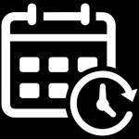

Step migliorativo
Abbiamo individuato il framework Segmentation Models basato sul framework Keras per la sua facilità d’utilizzo e per le sue varie features

Slide 6
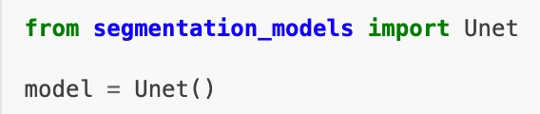
Il potenziale di framework segmentation model
Il framework fornisce una struttura base di rete, sollevandoci della sua costruzione layer per layer, permettendoci di invocarla semplicemente con due righe di codice

Slide 7
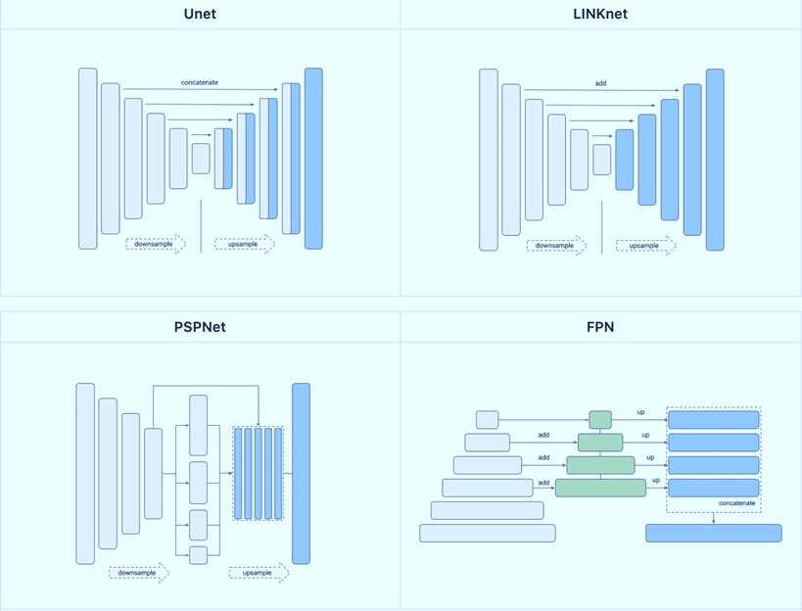
4 modelli DI architettura
I modelli resi disponibili sono:
Unet
FPN
LINKnet
PSPNet
Si evidenzia la presenza della UNET, che ci ha permesso di ottenere i migliori risultati della nostra attività progettuale

Slide 8
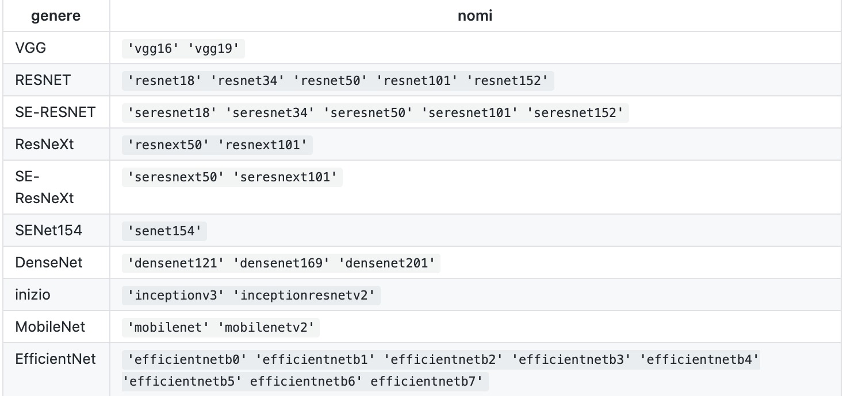
Le caratteristiche principali di framework segmentation model
La libreria è dotata di 25 backbone per ogni architettura e per ognuno di essi rende disponibile dei pesi pre-addestrati che ci hanno concesso di procedere senza far ricorso a potenti hardware e all’utilizzo di una grossa mole di dati

Slide 9
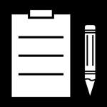
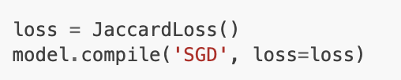
Le Losses di framework segmentation model
Un’utile features del framework è la definizione di alcune segmentation losses :
Jaccard
Dice
Focal

Slide 10
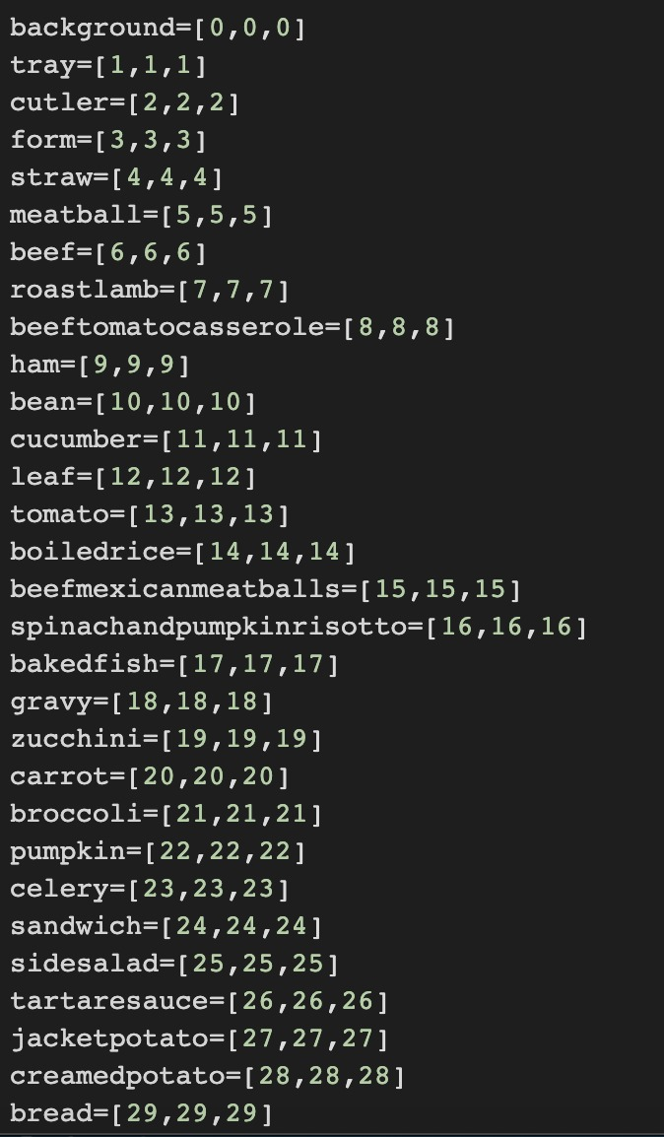
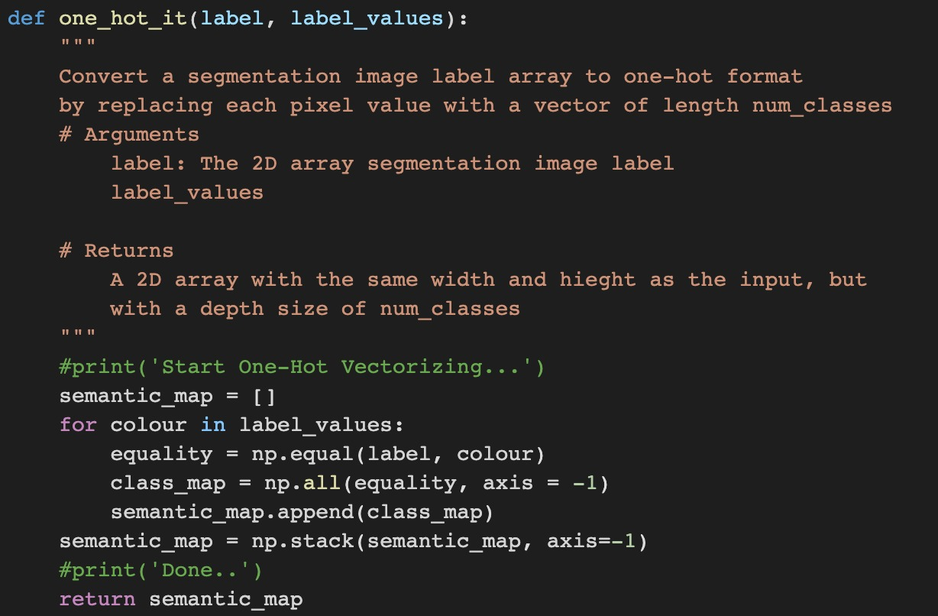
Pre-Processing
Questa, in sostanza, mappa un numero intero positivo (l'id della classe) con un vettore che contiene solamente zeri eccetto nella cella puntata dall'indice corrispondente all'intero positivo che vogliamo codificare.
Il processo di segmentazione, partendo da un'immagine in ingresso, restituisce la stessa immagine con un'etichetta assegnata a ciascun pixel.
Al fine di codificare le etichette delle varie classi , nel nostro caso specifico, abbiamo fatto uso della codifica "one hot".
Notes:
dunque con questa tecnica le nostre maschere di partenza presenti nel dataset sono state trasformate in maschere binarie a 43 canali.

